Slide 1

«Путешествие на Луну»
Воспитатель: Забурдаева Е.С.

Slide 2
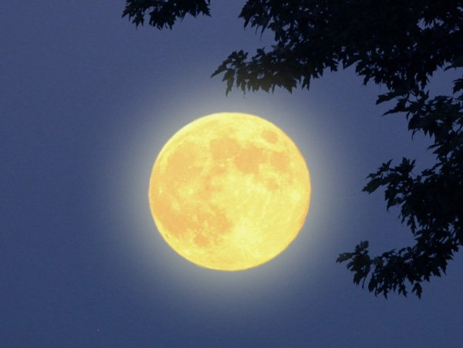


Slide 5
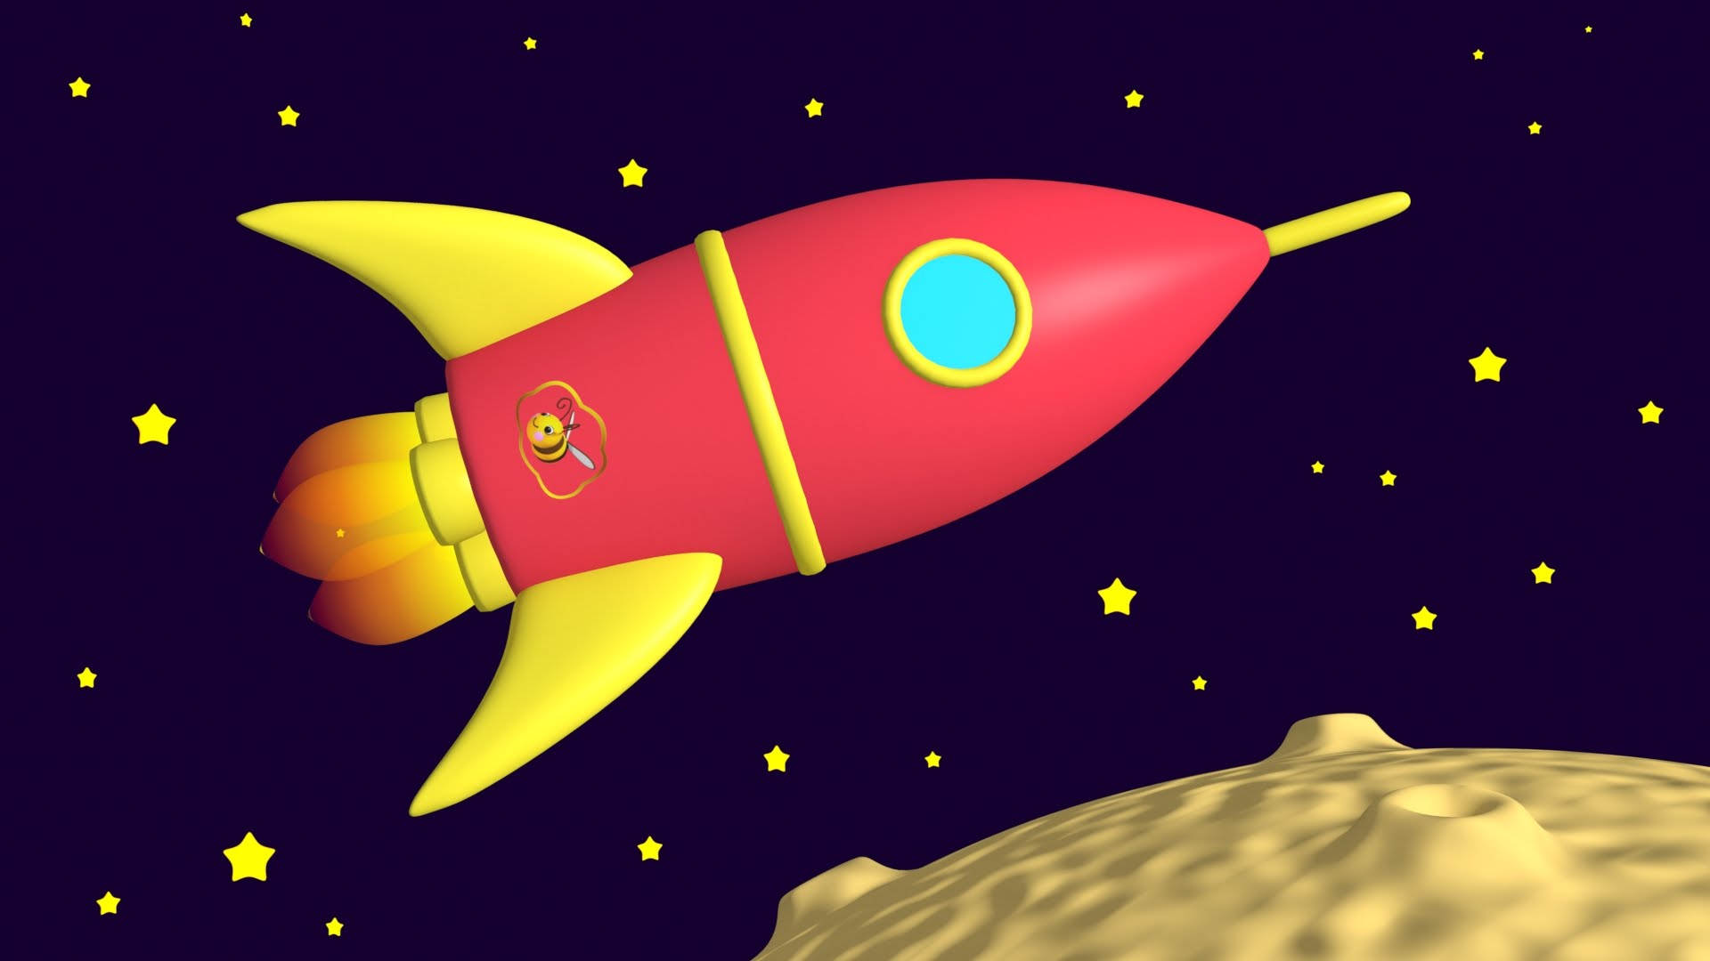

Slide 6
4

Slide 7
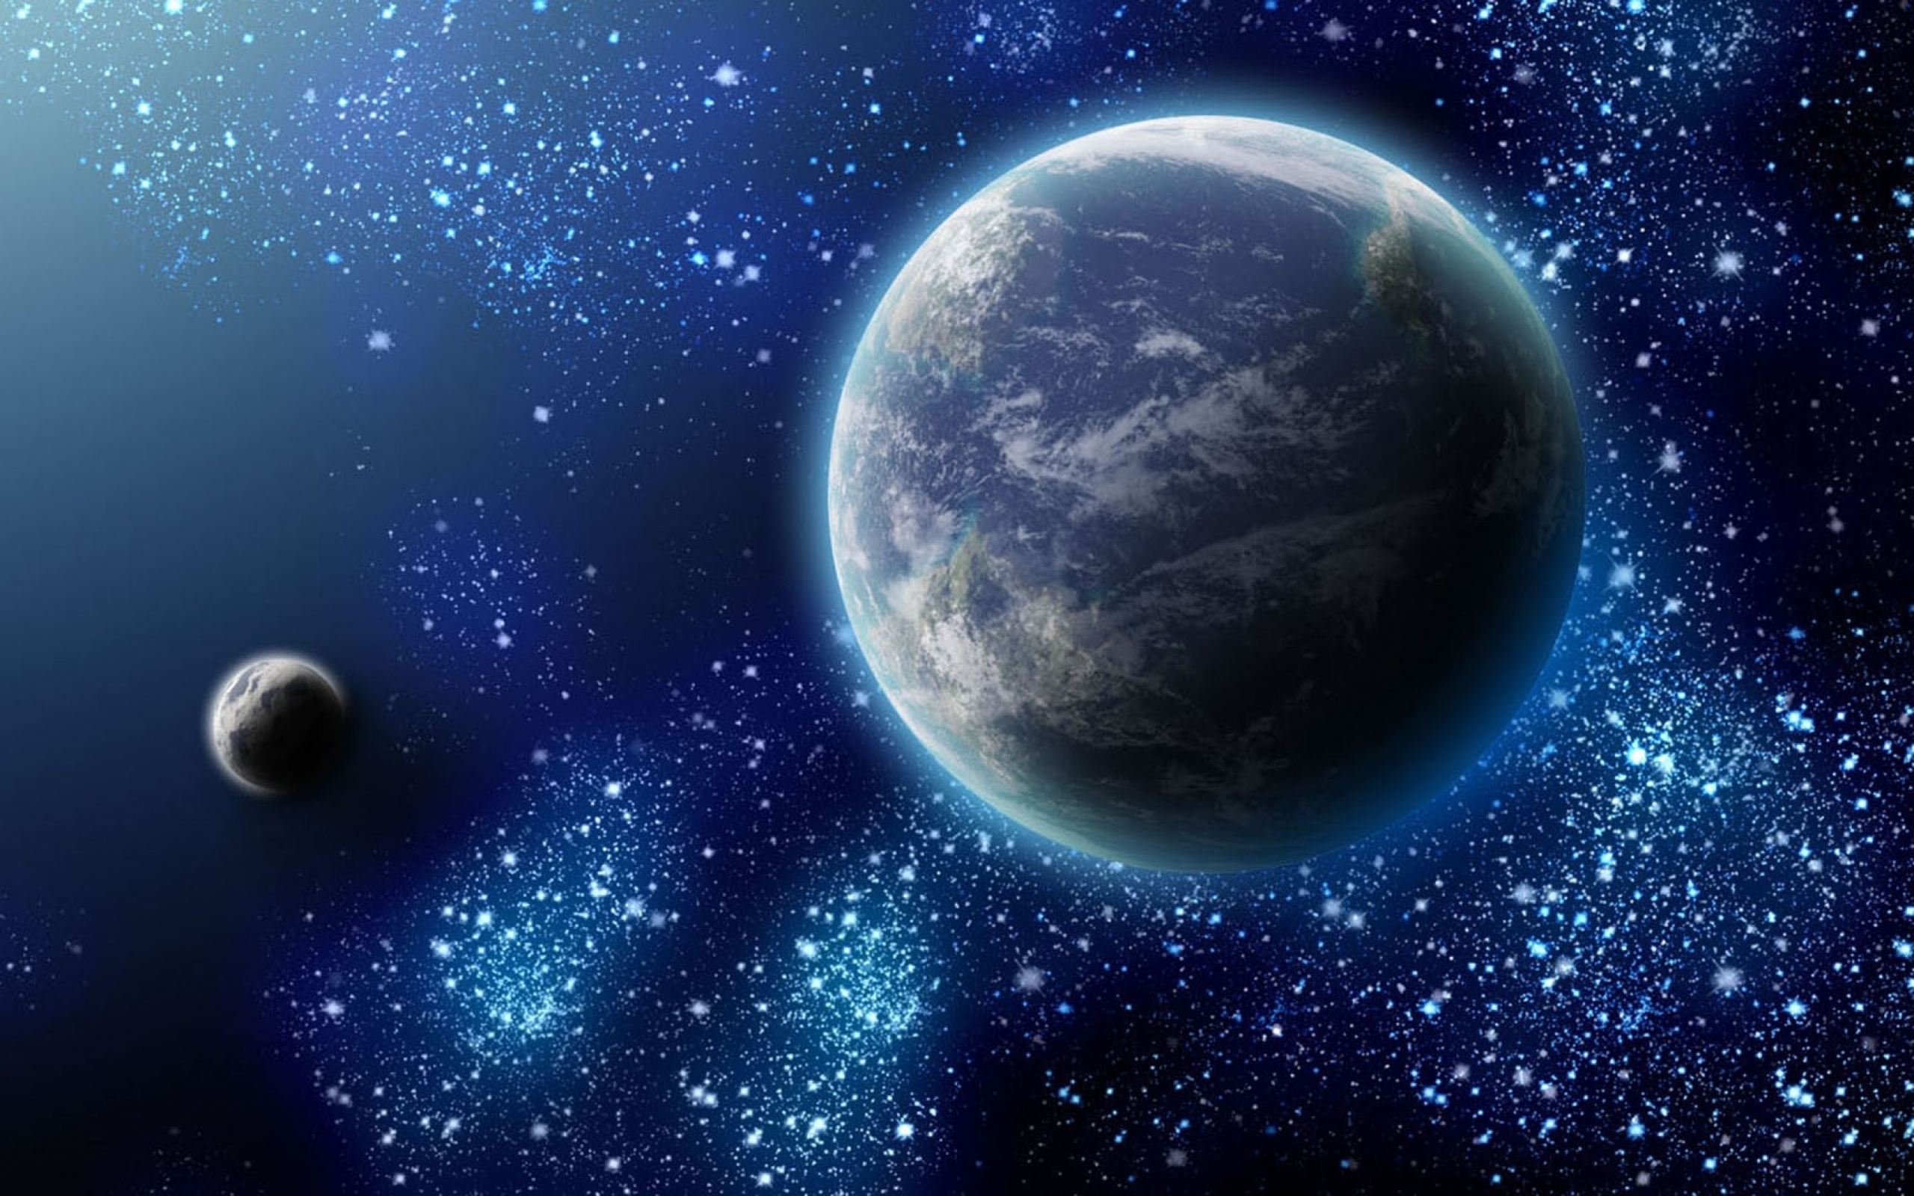

Slide 8
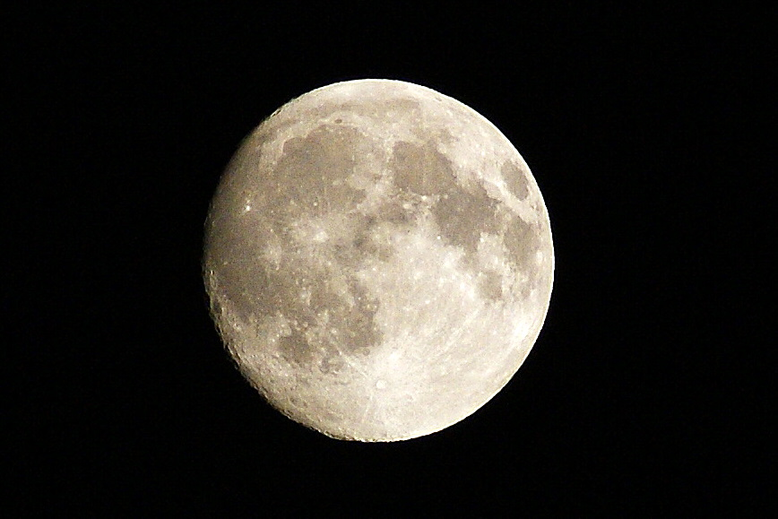

Slide 9



Slide 11


Slide 12
